Slide 1
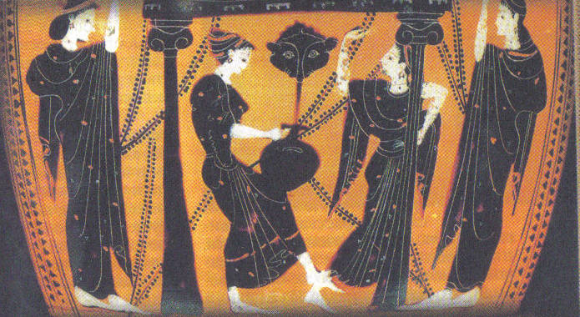
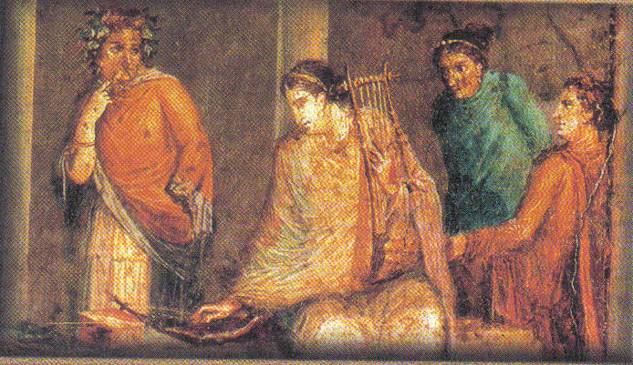
Античність
(І тис. до н.е. – Vст.н.е)
Література Стародавньої Греції
Література Стародавнього Риму
“Дивних багато у світі див, найдивніше з них – людина…” Софокл
Підготувала:
учитель БЗШ І-ІІІ ст. №15
Кушніренко С. М.

Slide 2
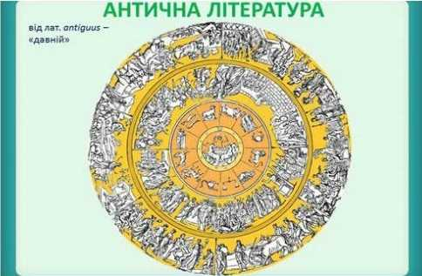

Slide 3
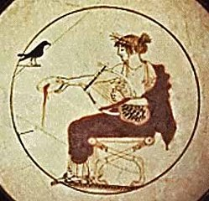
Естетичні особливості античної літератури
Мистецтво античності побудоване на міфологічних сюжетах.
Література створювалася у віршованій формі. Гомер винайшов поетичний розмір – гекзаметр.
Література була тісно пов’язана з музикою. Рапсоди виконували епічні поеми мелодійним речитативом. Ліричні поезії були по суті піснями. Давньогрецька музика не дійшла до наших днів.

Slide 4
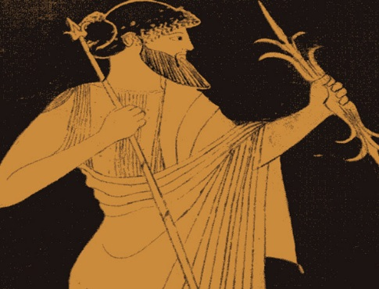
Ключові слова до античної літератури
Міфологія – сукупність міфів певного народу, основа і важливе джерело багатьох сюжетів, тем, образів і мотивів античної літератури.
Гекзаметр – поетичний розмір, який винайшов Гомер. Його називають шестимірником, бо в кожному довгому рядку є по шість наголошених складів.
Рапсод – співець-виконавець епічних поем у Стародавній Греції. Найуславленішим рапсодом був Гомер.

Slide 5
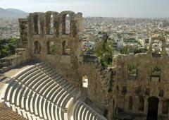
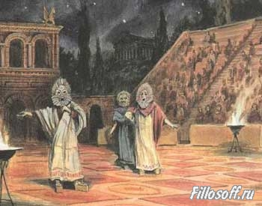
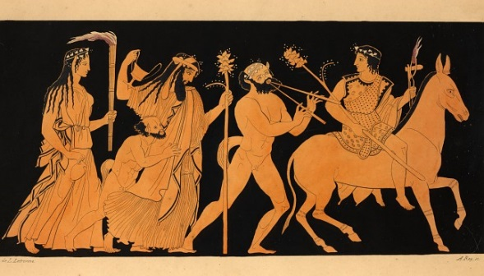
Ключові слова до античної літератури
Театр – спеціально обладнене місце для демонстрації драматичних творів. Театр знаходився просто неба, він уміщував до 20-25 тис. глядачів.
Трагедія (“пісня цапів”) – драматичний твір, у якому зображено гострі конфлікти, які найчастіше закінчуються загибеллю героїв. Вникла із святкового дійства, присвяченого Діонісу. Найбільшого піднесення трагедія зазнала в Афінах у V ст. до н.е.

Slide 6
Ключові постаті давньогрецької літератури
Епос
Лірика
Драматургія
Тіртей
(VІІ ст. до н.е.)
Архілох
(бл. 680 – 640 рр.до н.е.)
Сапфо
(VІІ – VІ ст. до н.е)
Анакреонт
(бл. 570 – 487 до н.е.)
Есхіл
( бл.525 -456 рр. до н.е.)
Софокл
(497 – 406 рр. до н.е.)
Евріпід
(бл. 484 – 406 до н.е.)
Гомер
(VІІІ ст. до н.е)

Slide 7
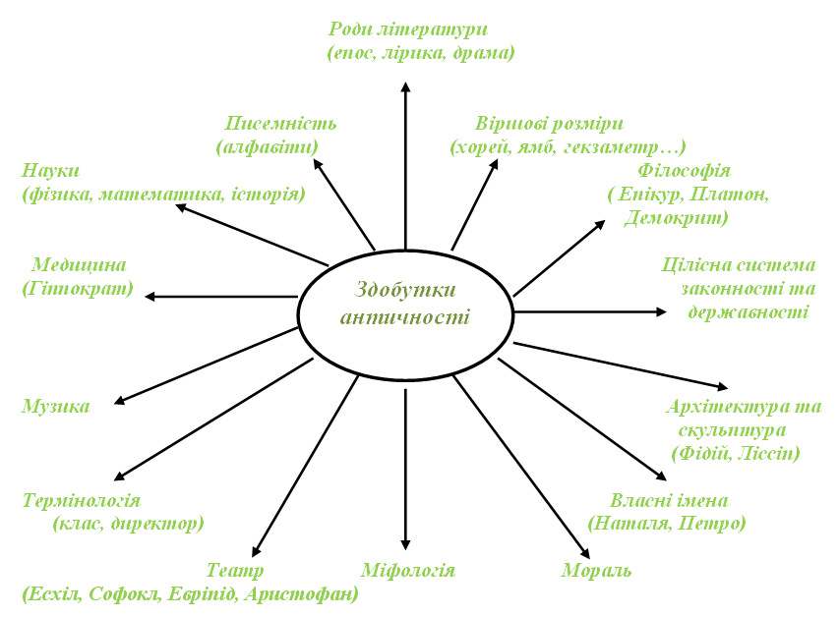

Slide 8
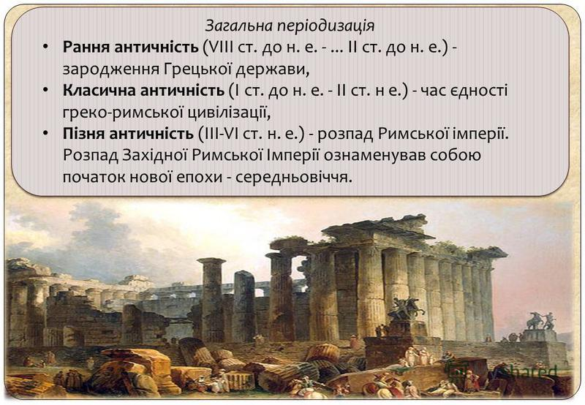

Slide 9
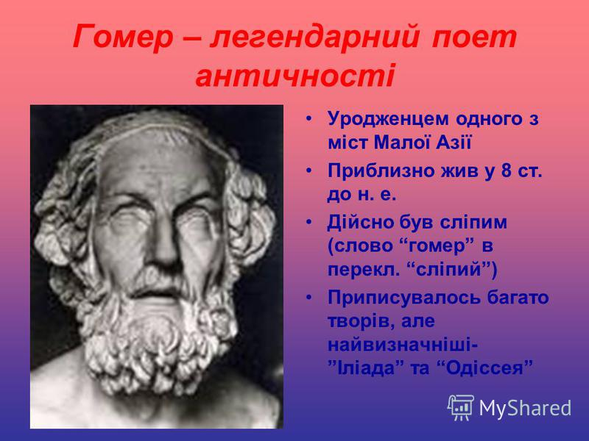

Slide 10

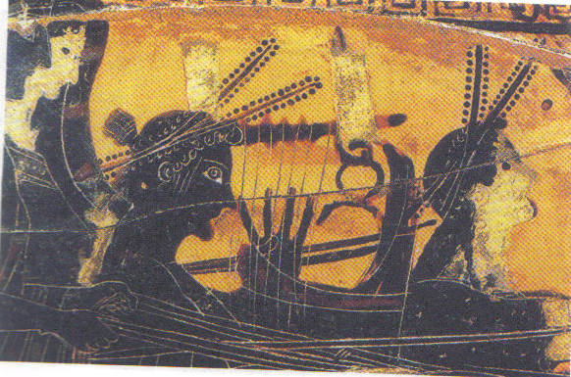
Гомер – основоположник європейської літератури, автор епічних поем “Іліада” та “Одіссея”
VІІІ ст. до н.е.
Особливості гомерівського епосу:
Дві основи – міфологічна й історична.
Поетичний розмір – гекзаметр.
Детальний опис - “гомерівський каталог”.
“Епічний об’єктивізм”.
Гуманістичний пафос.
Розпис на грецькій вазі
за мотивами “Одіссеї”

Slide 11
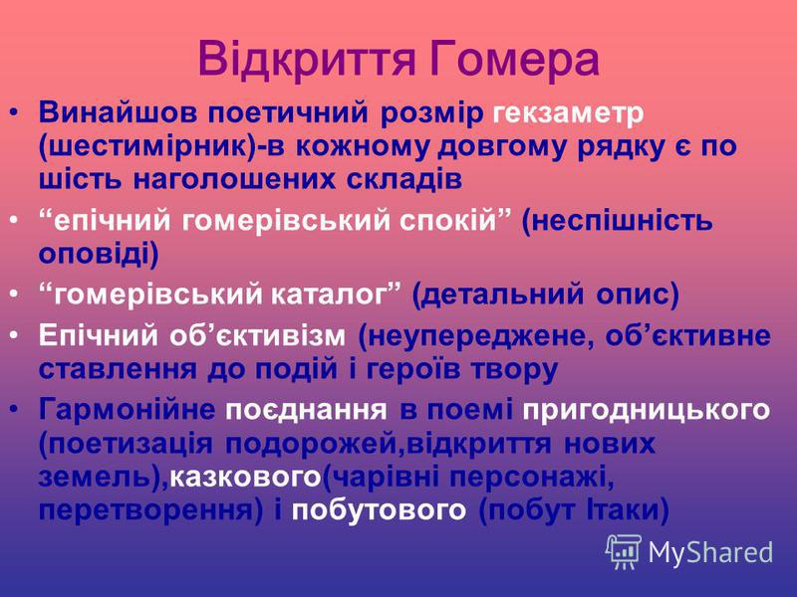

Slide 12
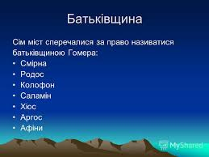

Slide 13
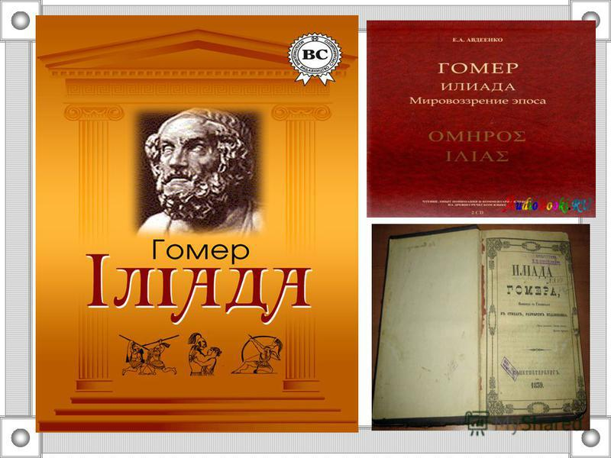

Slide 14
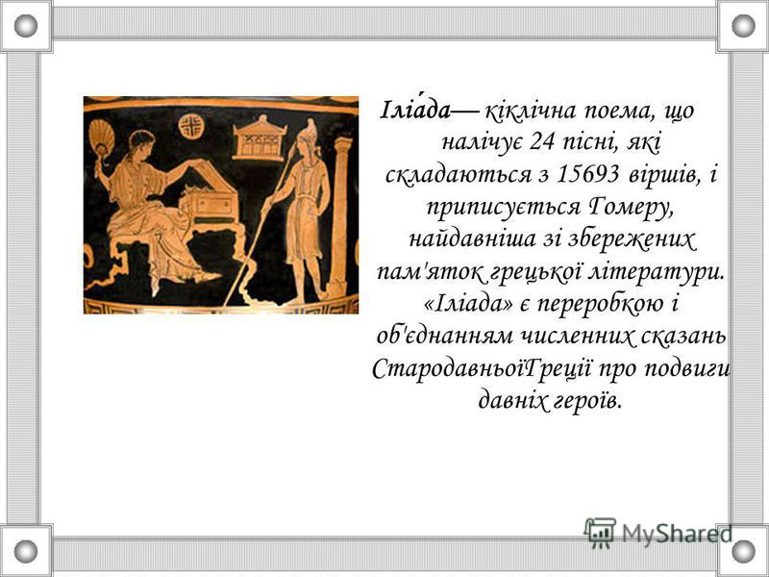

Slide 15
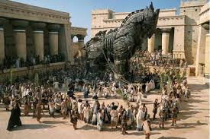

Slide 16
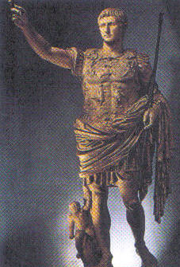
Тіртей – поет, який оспівував перемоги
Добре вмирати тому, хто, боронячи рідну країну,
Поміж хоробрих бійців падає в перших рядах.
Тіртей
(серед. VІІ ст.до н.е.)
Вірші Тіртея про стійкість у бою, про необхідність боронити батьківщину; про те, що краще полягти в битві за свій народ, ніж шукати притулок у далеких краях.
Поезії Тіртея зміцнювали бойовий дух воїнів, сповнювали відвагою серця спартанців.

Slide 17

Сапфо - співачка любовних почуттів
Жереб мені
випав такий:
Серцем палким
Любити…
Сапфо
(VІІ – VІ ст. до н.е)
Сапфо – перша геніальна жінка, яка лишила світові плоди свого розуму і творчості.
Вона досягла неймовірної майстерності у відтворенні найтонших душевних порухів людини.
Профіль Сапфо чеканили на монетах, а Платон називав її “десятою музою”.

Slide 18
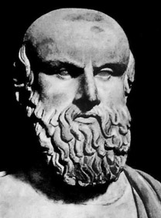
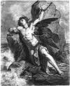
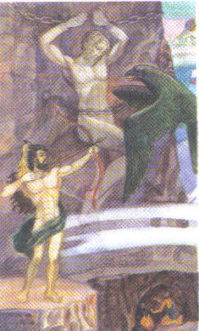
Есхіл
– “батько трагедії”
(бл. 525 – 456 рр.до н.е.)
Автор 20 сатиричних драм і 70 трагедій (до нас дійшло 7). Найвідоміший твір - трилогія “Прометей вогненосець”, “Прометей закутий”, “Звільнений Прометей”.

Slide 19
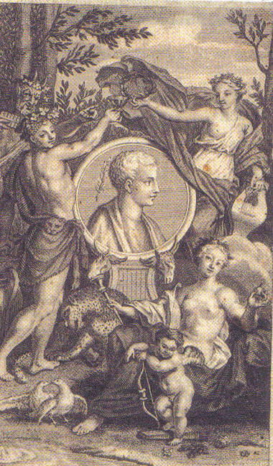
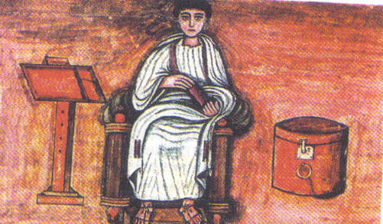
Ключові постаті давньоримської літератури
Плавт (бл. 250-184 до н.е)
Катулл (84-54 до н.е)
Вергілій (70-19 до н.е)
Горацій (65-8 до н.е)
Овідій (43 до н.е – 17 н.е)
Гравюра ХVІІІ ст. із зображенням Горація
Вергілій. Мініатюра із рукопису V-VІ ст. Італія

Slide 20
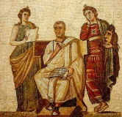
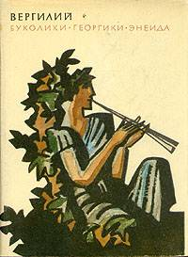
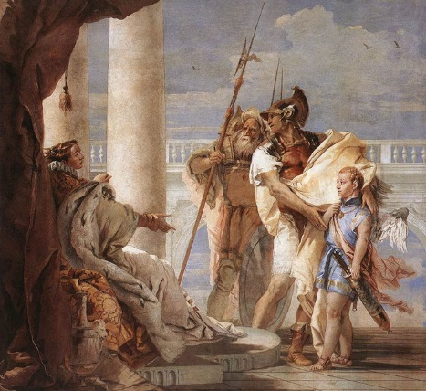
Публій Вергілій Марон -
“римський Гомер”
Звеличив кий, і плуг, і мідяний шолом,
І знявся до вершин нечуваної слави.
М.Зеров. “Вергілій”
70-19 рр.до н.е.
Уславив своє ім’я такими творами:
“Буколіки” – поема про римську землю, “великую матір врожаїв”, її трудівників, пастухів.
“Георгіки” - поема про важку роботу землеробів.
“Енеїда” – національний героїчний епос, у якому Вергілій уславив Римську державу.

Slide 21
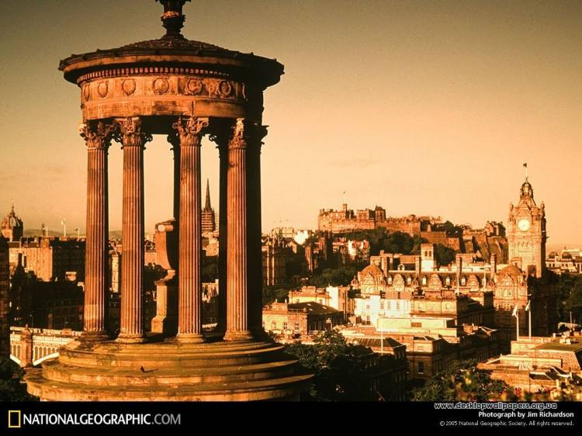

Slide 22
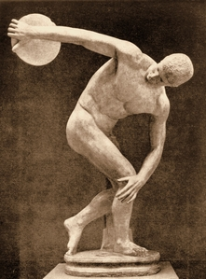
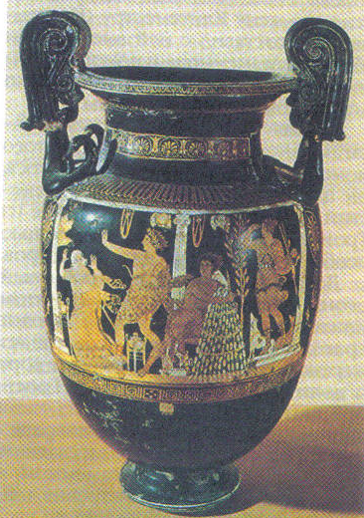
Значення епохи античності
Найголовнішою заслугою літератури й культури як греків, так і римлян є увага до людини, її тіла, внутрішнього світу й місця у світі, що її оточує.
Антична література – одне з джерел європейського художнього письменства і культури людства.

Slide 23
Домашнє завдання
Підготувати повідомлення про життя і творчість Тіртея та Сапфо;
Вивчити напам’ять вірш Сапфо ст.86 “Барвношатна владарко, Афродіто”, уривок з елегії Тіртея “Добре вмирати тому” ст.83 (на вибір).

